Slide 1






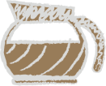








KHOA HỌC
Bài 11: Sự truyền nhiệt
&
Măng Non

Slide 2
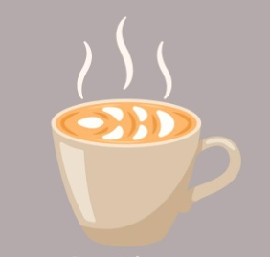





Menu COFFEE
Trong Menu, theo bạn món nào là thức uống nóng, món nào là thức uống lạnh?
1
2
3
4
5
6

Slide 3


Menu COFFEE
1
4
6
Thức uống nóng sẽ là những món có số .....

Slide 4

Menu COFFEE
3
5
2
Thức uống lạnh sẽ là những món có số .....

Slide 5
Hãy kể thêm một số vật nóng và vật lạnh bạn thường gặp trong cuộc sống nào!

Slide 6
Một số vật nóng và vật lạnh thường gặp
Vật nóng
Vật lạnh
+ Nước đun nóng, hơi nước
+ Nồi đang nấu ăn
+ Gạch nung trong lò
+ Nền xi măng khi trời nắng
+ Nước đá
+ Khe tủ lạnh
+ Thức ăn trong tủ lạnh

Slide 7

Nội dung bài học
1. Nhiệt độ
2. Nhiệt kế
3. Sự truyền nhiệt giữa các vật

Slide 8


1. Nhiệt độ
Để diễn tả độ nóng, lạnh của một vật người ta sử dụng nhiệt độ có đơn vị là ºc

Slide 9
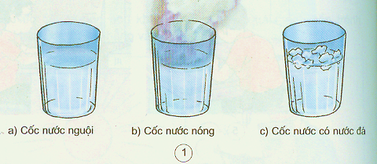
Hãy dự đoán, trong 3 cốc nước dưới đây,
- Cốc a nóng hơn cốc nào và lạnh hơn cốc nào?
- Cốc nào có nhiệt độ cao nhất?
- Cốc nào có nhiệt độ thấp nhất?
b) Cốc nước nóng
a) Cốc nước nguội
c) Cốc nước có nước đá

Slide 10
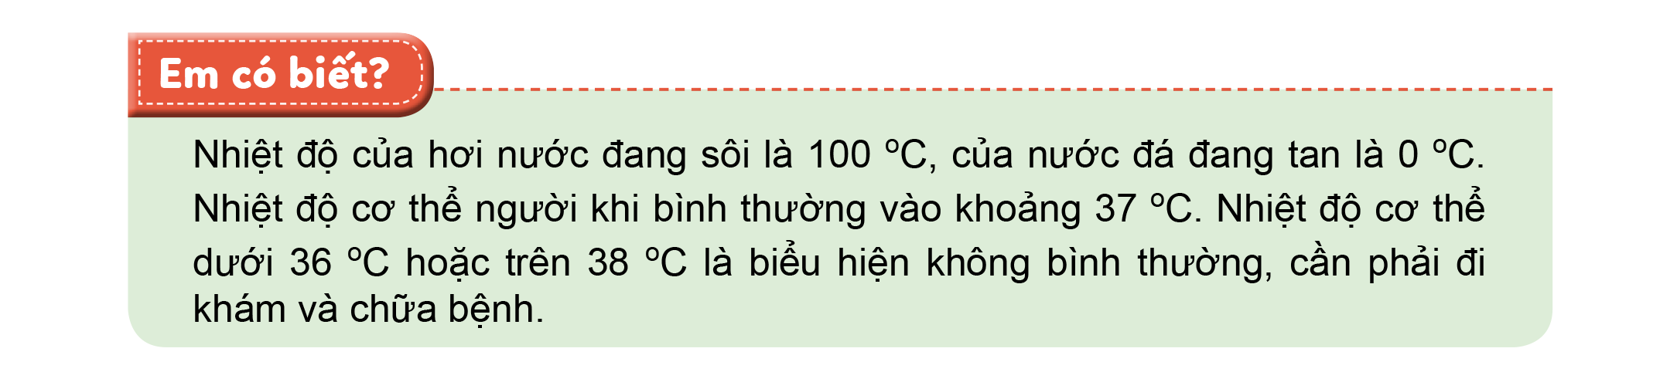

Slide 11
2. Nhiệt kế
Để đo nhiệt độ của vật, ta sử dụng nhiệt kế. Có nhiều loại nhiệt kế khác nhau
Hãy kể tên các loại nhiệt kế mà bạn biết?

Slide 12
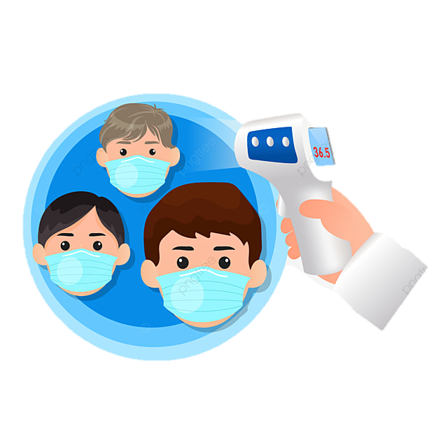
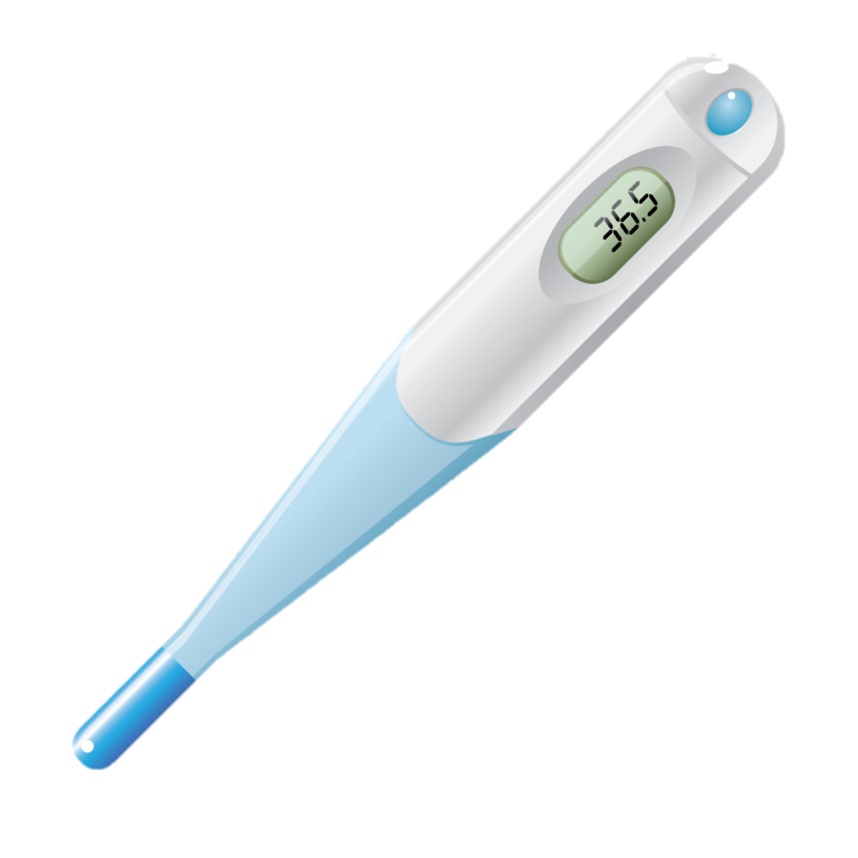
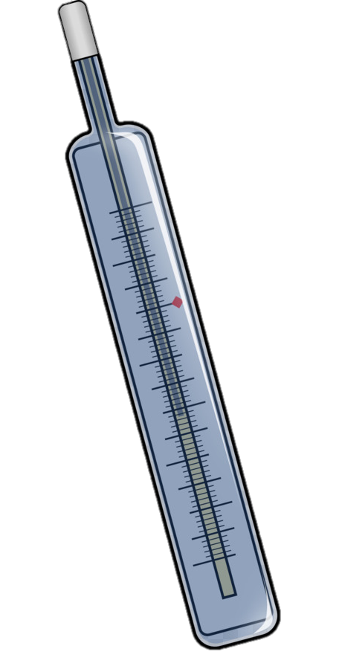
nhiệt kế đo nhiệt độ cơ thể
Nhiệt kế thủy ngân
Nhiệt kế điện tử

Slide 13
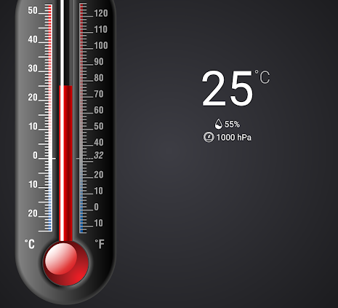
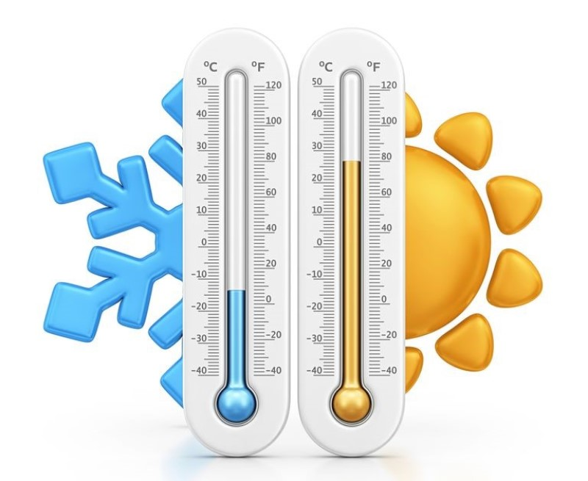
Nhiệt kế đo nhiệt độ không khí

Slide 14
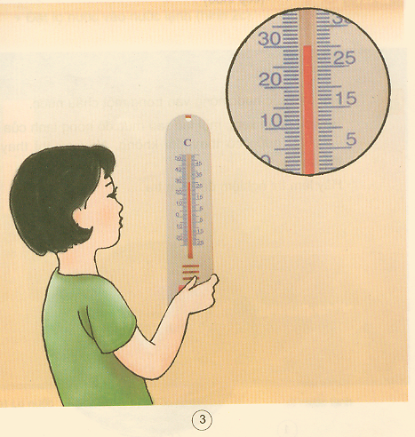
Nhiệt kế này chỉ mấy độ?
30 ⁰C

Slide 15
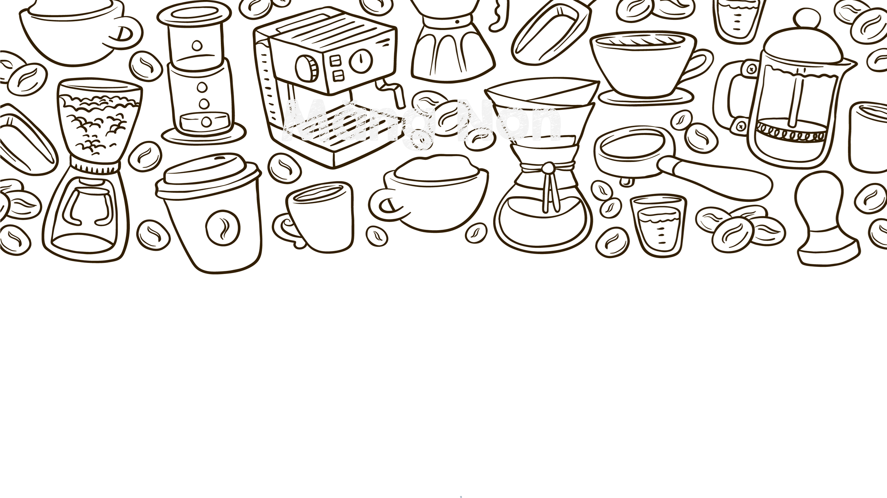
Để đo nhiệt độ của một vật, ta sử dụng nhiệt kế. Có nhiều loại nhiệt kế khác nhau: Nhiệt kế đo nhiệt độ cơ thể; nhiệt kế đo nhiệt độ không khí…

Slide 16
Thực hành
Đo nhiệt độ cơ thể
Bước 1: Vẩy cho thủy ngân tụt hết xuống bầu trước khi đo.
Bước 2: Đặt bầu nhiệt kế vào nách và kẹp tay lại để giữ nhiệt kế.
Bước 3: Sau 3 phút lấy ra, đọc kết quả.
Lưu ý: Khi đọc nhiệt độ cần nhìn mức chất lỏng trong ống theo phương vuông góc với ống nhiệt kế.

Slide 17

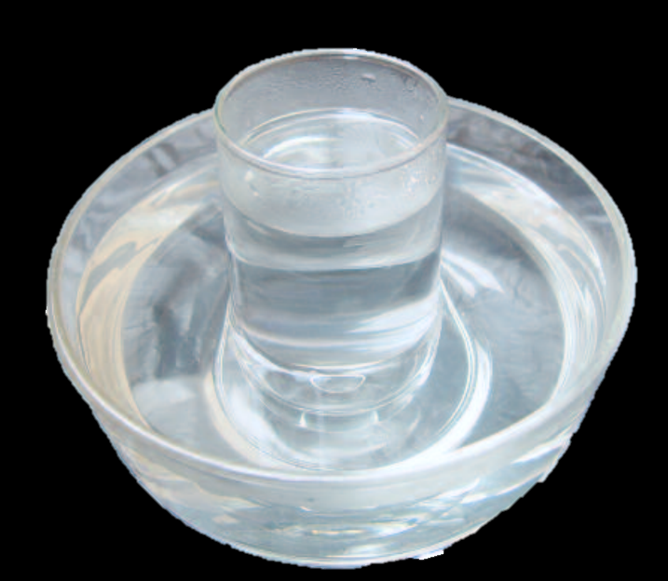

Tìm hiểu về sự truyền nhiệt
- Đặt một cốc nước nóng vào trong một chậu nước.
- Hãy dự đoán xem, một lúc sau mức độ nóng lạnh của cốc nước và chậu nước có thay đổi không? Nếu có thì thay đổi như thế nào?
Link thí nghiệm:
https://www.youtube.com/watch?v=9aqYg2t5B60

Slide 18
Tìm hiểu về sự truyền nhiệt
Kết quả:
nóng lên
lạnh đi
Một lúc sau:
Nước trong cốc nước …
Nước trong chậu nước …
Do nước nóng trong cốc nước lúc đầu đã truyền nhiệt cho nước trong chậu.
Nước trong chậu thu nhiệt vào làm cho nước trong chậu nóng lên.

Slide 19



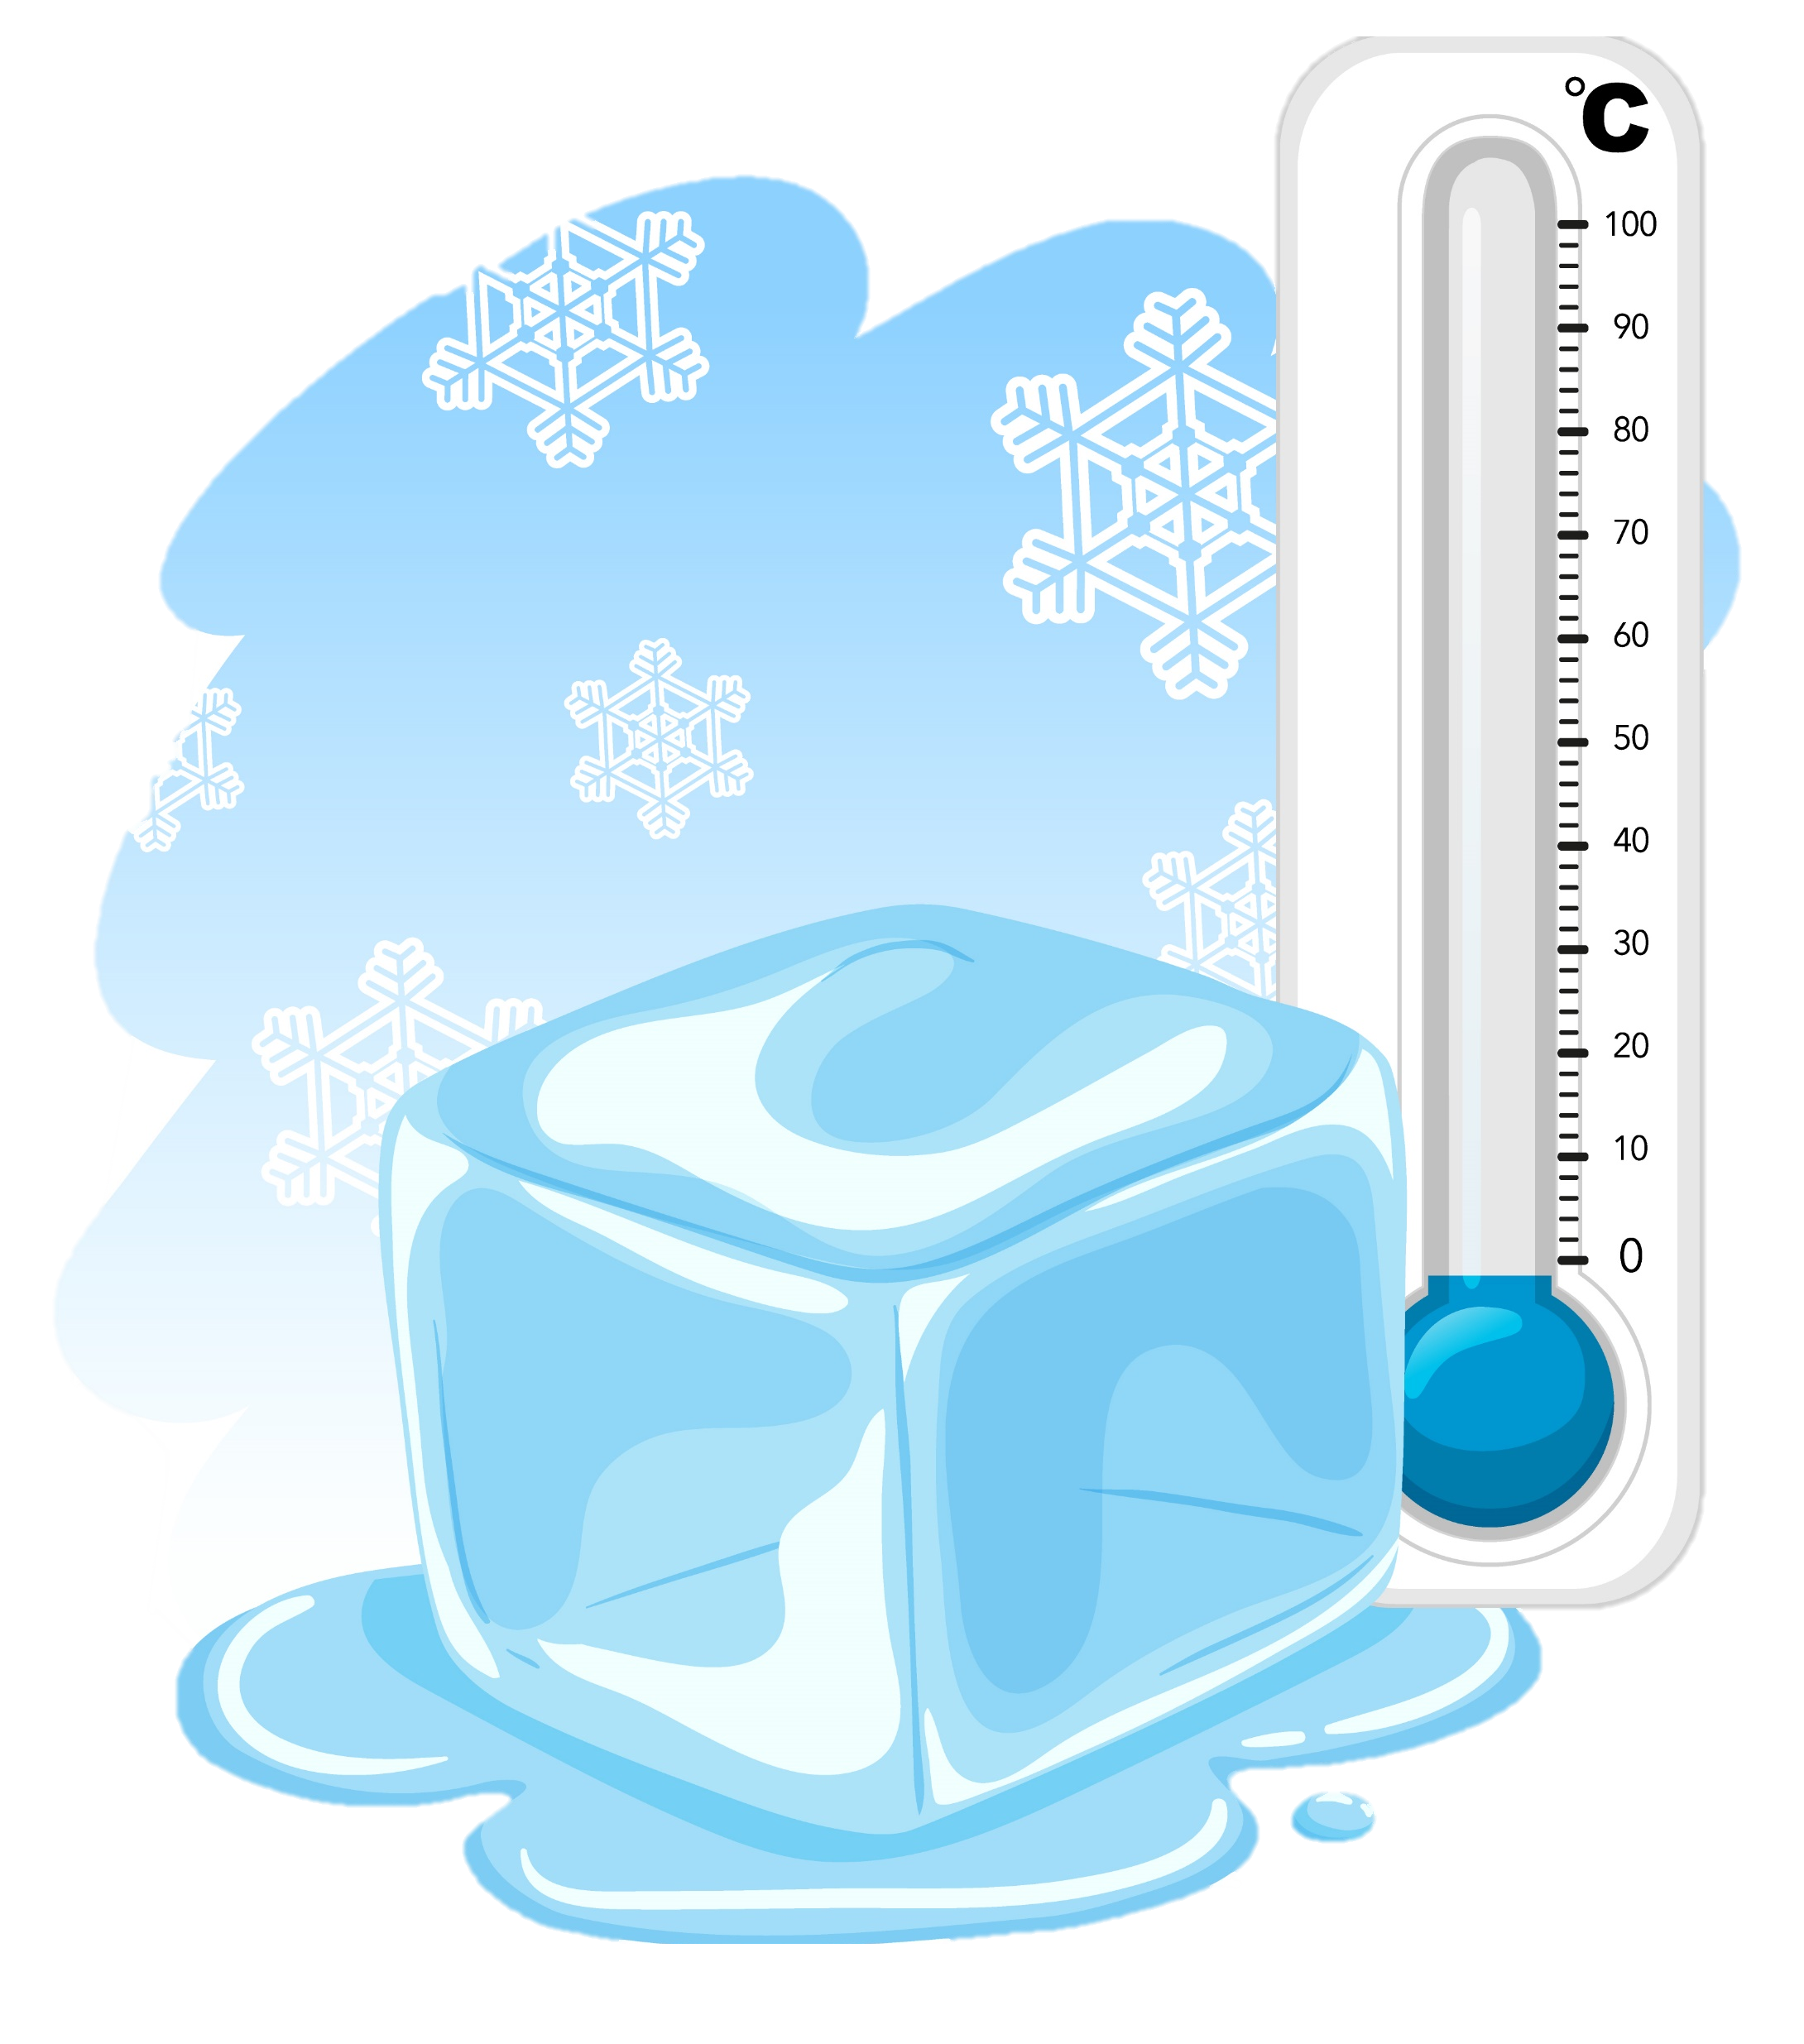

KẾT LUẬN
Trong thí nghiệm trên, vật nóng hơn (cốc nước) đã truyền nhiệt cho vật lạnh hơn (chậu nước). Khi đó cốc nước tỏa nhiệt nên lạnh đi, chậu nước thu nhiệt nên nóng lên.

Slide 20



Em hãy nêu một số ví dụ về các vật nóng lên hoặc lạnh đi.

Slide 21
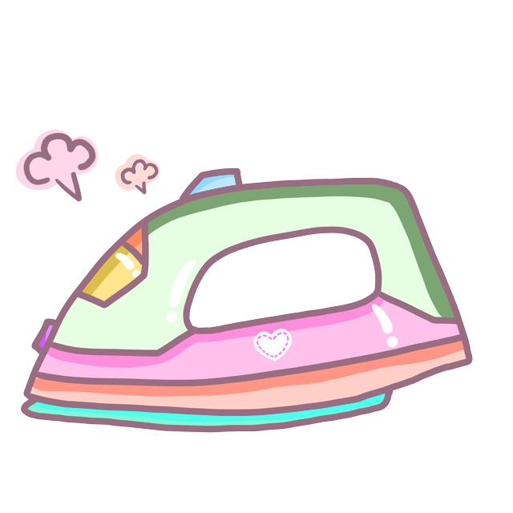

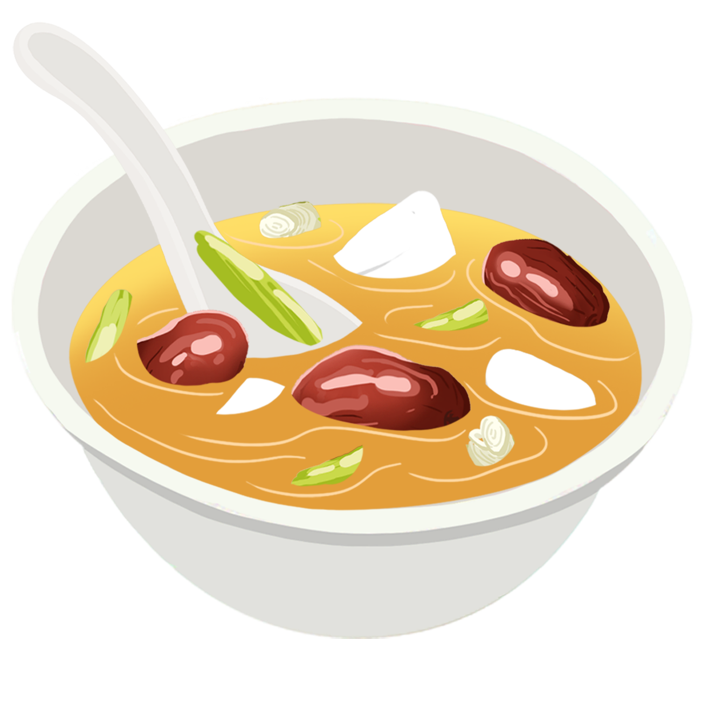
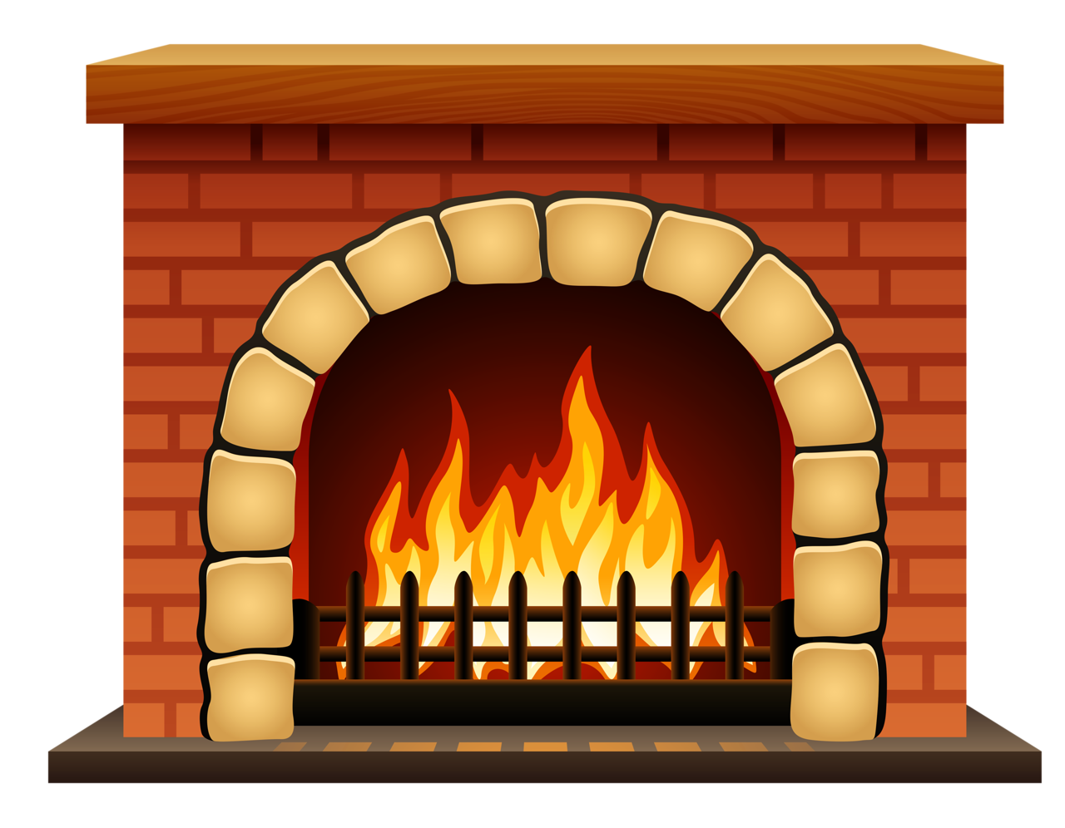
NÊU MỘT SỐ VÍ DỤ VỀ VẬT NÓNG LÊN
Rót nước sôi vào cốc, khi cầm vào cốc ta thấy nóng, múc canh nóng vào bát, ta thấy thìa, bát nóng lên.
Khi ta đốt lò sưởi, không khí xung quanh ấm lên.
Khi ta cắm điện bàn ủi, bàn ủi nóng lên.
…

Slide 22
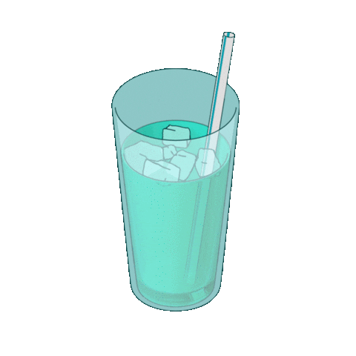
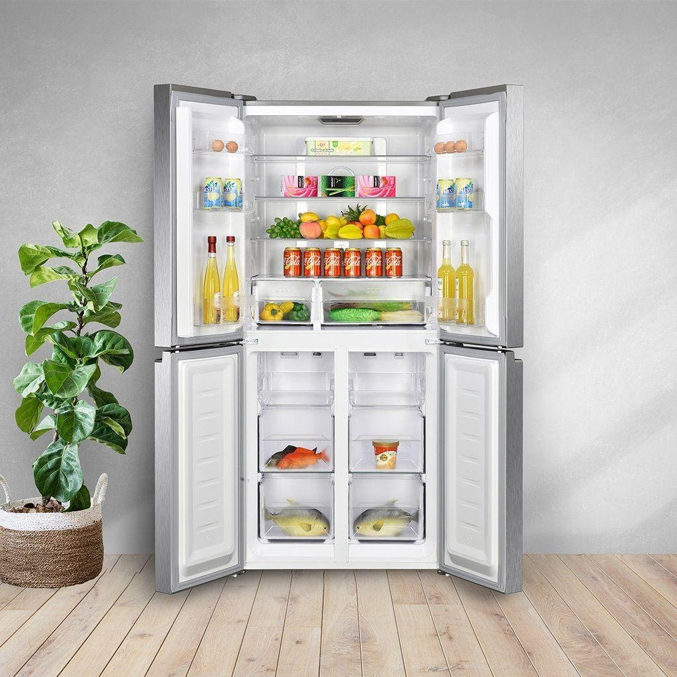
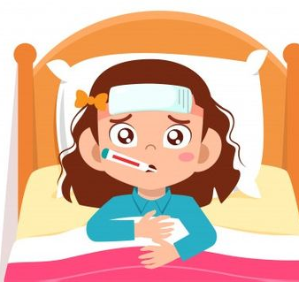
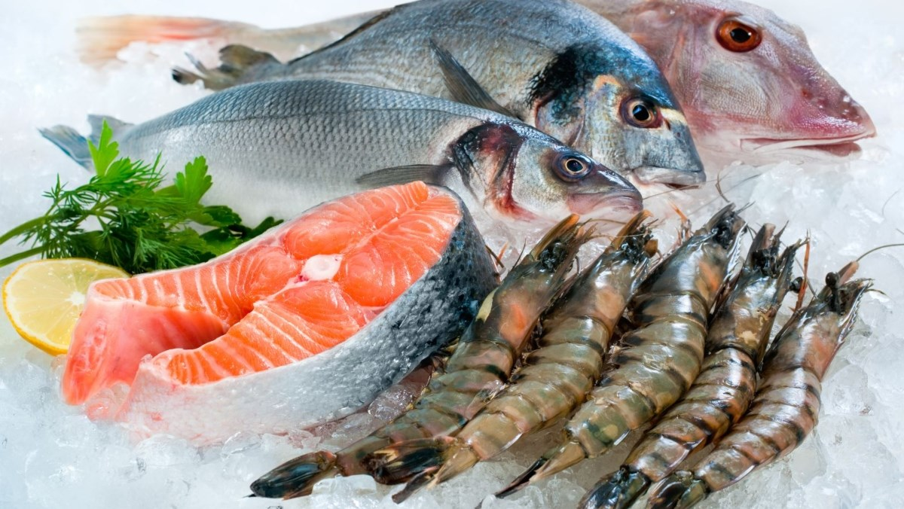
NÊU MỘT SỐ VÍ DỤ VỀ VẬT LẠNH ĐI
Dùng đá ướp trái cây, ướp hải sản,…
Bỏ đồ ăn nước uống vào tủ lạnh.
Bỏ đá vào li nước.
Chườm mát để hạ sốt.
…

Slide 23
Hãy cùng xem hôm nay chúng ta đã biết được những điều gì nhé! Nếu trả lời nhanh và chính xác bạn sẽ nhận một vé giảm giá từ quán Coffee của chúng tớ đấy!!!

Slide 24
Để diễn tả độ nóng, lạnh của một vật người ta sử dụng nhiệt độ có đơn vị là gì?
Đó chính là đơn vị ⁰C

Slide 25
Muốn đo nhiệt độ của một vật, người ta dùng dụng cụ gì nhỉ?
Đó chính là nhiệt kế!

Slide 26
Hãy kể tên các loại nhiệt kế mà bạn biết?
Đó chính là: Nhiệt kế đo nhiệt độ cơ thể; nhiệt kế đo nhiệt độ không khí.

Slide 27
Nhiệt độ hơi nước đang sôi là bao nhiêu độ, nhiệt độ nước đá đang tan là bao nhiêu độ nhỉ?
Nhiệt độ hơi nước đang sôi là bao nhiêu độ 100 ⁰C, nhiệt độ nước đá đang tan là 0 ⁰C

Slide 28

Măng Non
DẶN DÒ
Bài học giúp các bạn biết cách sử dụng nhiệt kế để xác định được nhiệt độ cơ thể khi nào bị bệnh để chữa trị, hoặc biết nhiệt độ không khí bên ngoài giúp ta phòng tránh say nắng khi nhiệt độ cao. Hãy giữ gìn sức khỏe vào mùa dịch nhé!!!

Slide 29


Thank you
& Good bye
Măng Non
All you need to feel better is Măng Non

